Slide 1
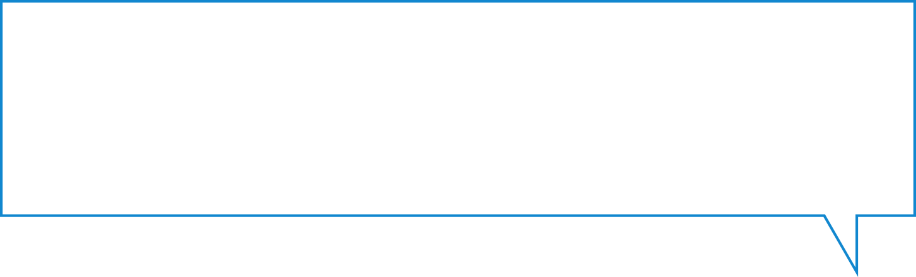




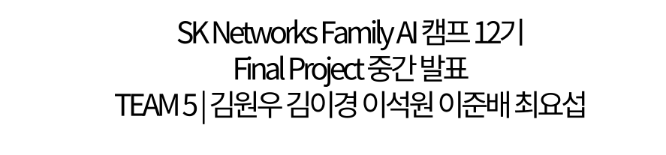
Notes:
안녕하세요 저는 5조 배타고라는 AI 다대다 모의면접 서비스에 대해 발표를 맡은 김원우라고 합니다.
바로 발표 시작하겠습니다.

Slide 2
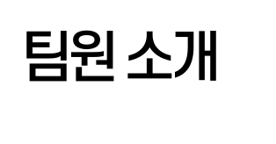

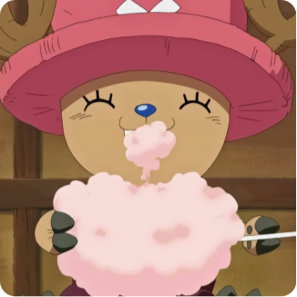
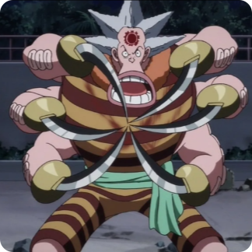
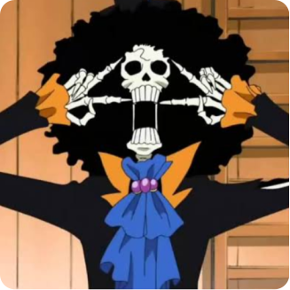
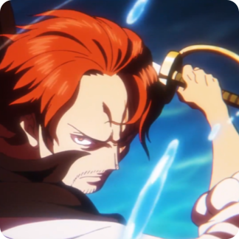









Notes:
네 저희 팀원 소개입니다.
저와, 김이경님, 이석원님, 이준배님, 최요섭님으로 구성되어있습니다.

Slide 3
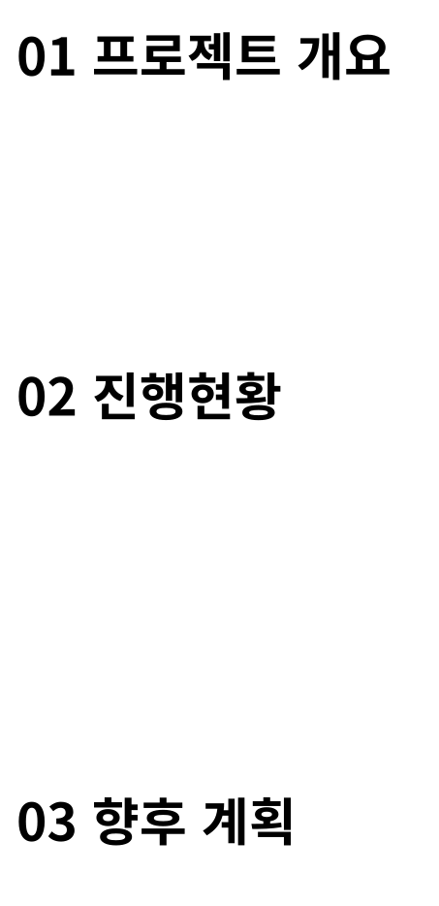
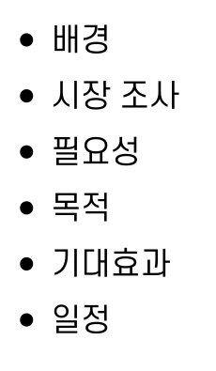

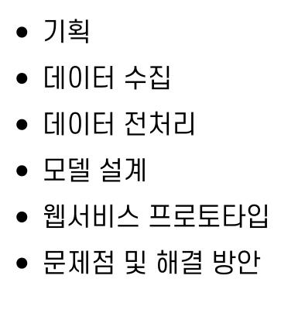
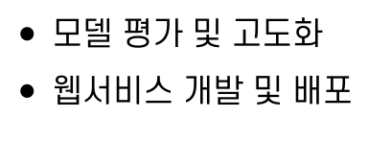
Notes:
오늘 발표는 프로젝트 개요, 진행현황, 향후 계획 순으로 진행되겠습니다.

Slide 4




Notes:
먼저 프로젝트 개요입니다. 왜 이 프로젝트를 진행했으며, 기대효과, 일정에 대해 설명드리겠습니다.

Slide 5
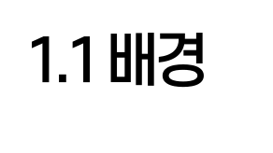
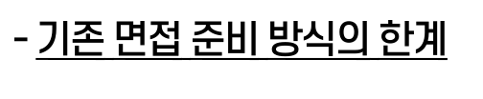
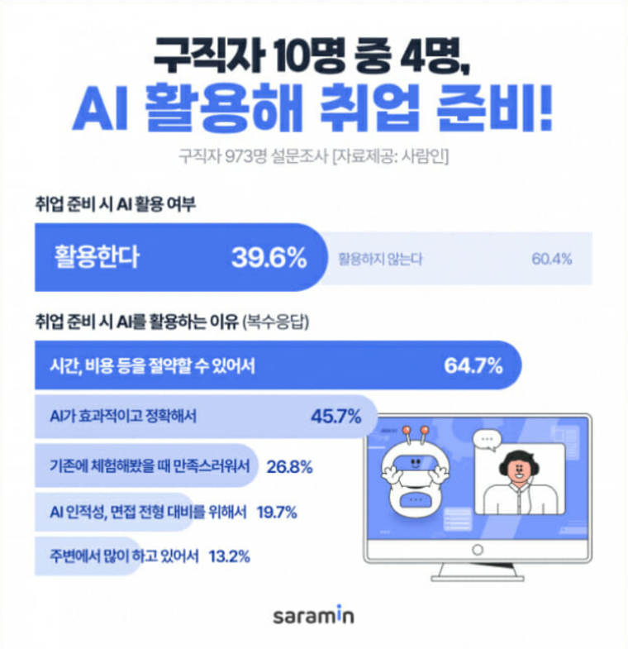
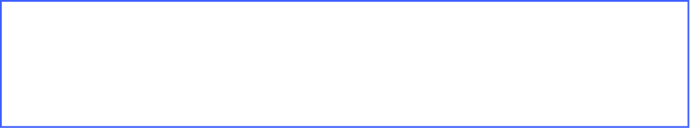
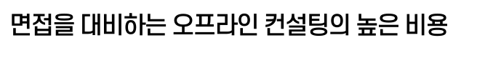

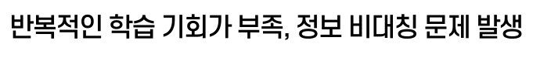
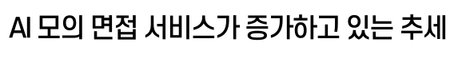
Notes:
혹시 회사 면접을 준비했던 분도 계실거라고 생각하는데요.
면접을 대비하기 위해 원래는 오프라인 기반 컨설팅을 이용했었는데 비용이 비싸다는 단점이 있었고, 반복적인 학습 기회가 부족하며, 면접 정보의 비대칭 문제가 발생하엿습니다. 이를 좀 극복하기 위해 코로나 이후 AI 모의 면접 서비스가 출시되고 있는 상황입니다.

Slide 6
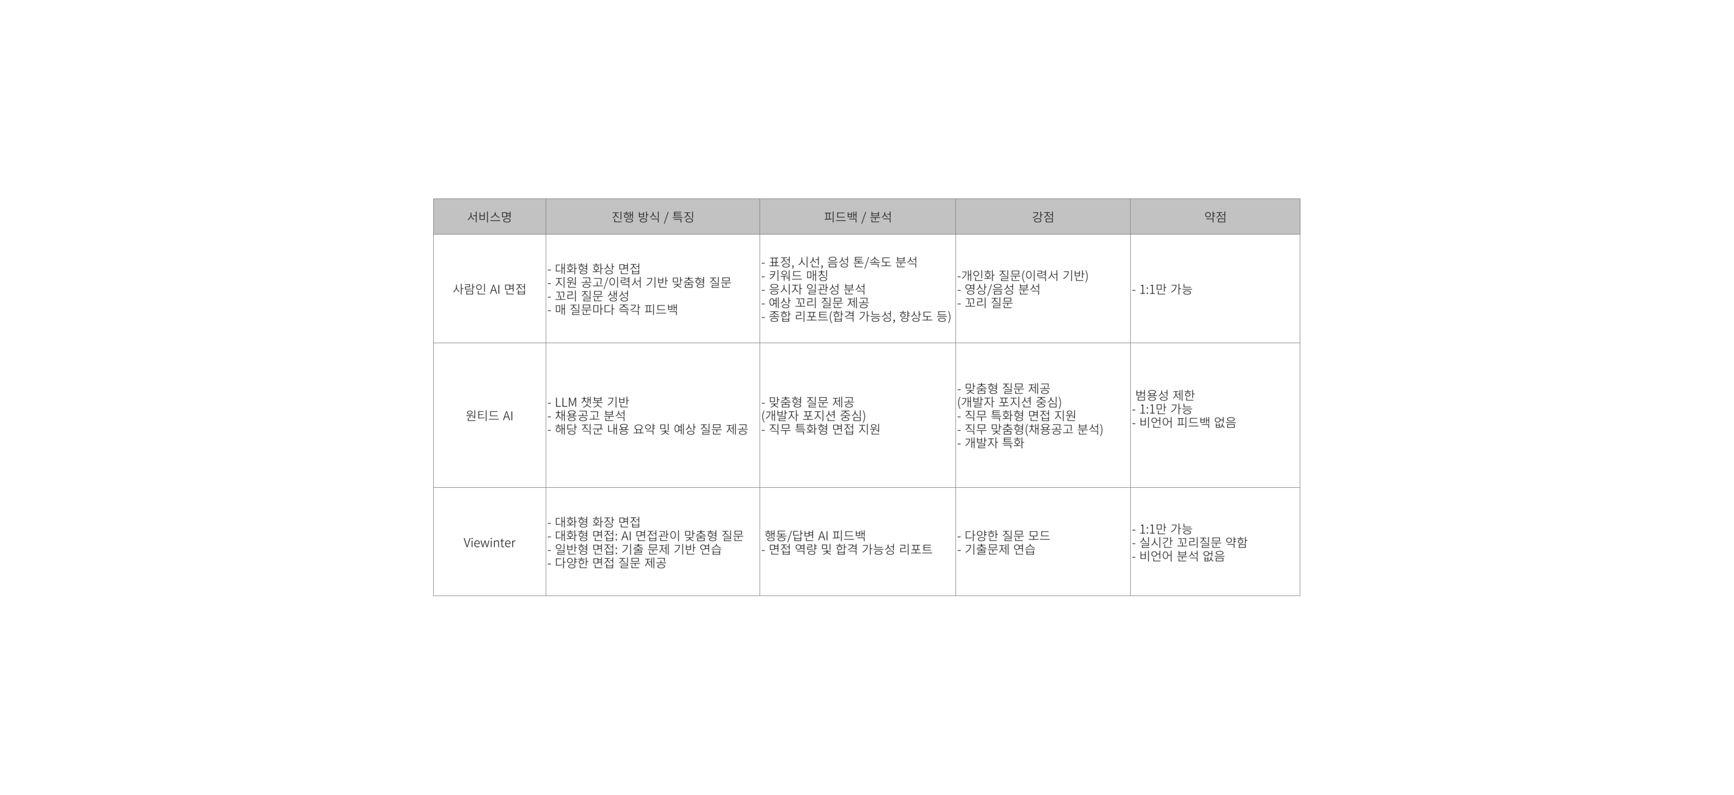
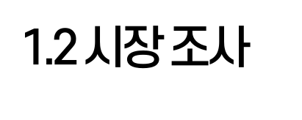


Notes:
네 그래서 한번 지금 존재하는 AI기반 모의면접 서비스에 대해 조사를 해봤습니다.
사람인, 원티드, viewinter라는 서비스에 대해 조사했을 때, 정말 다양한 장점들이 존재했습니다. 하지만 해당 서비스들에는 공통된 단점이 존재했습니다. 바로 1:1 기반 모의면접 서비스를 제공한다는 것인데요.

Slide 7
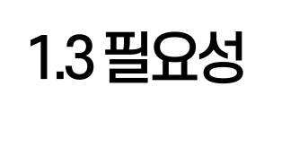
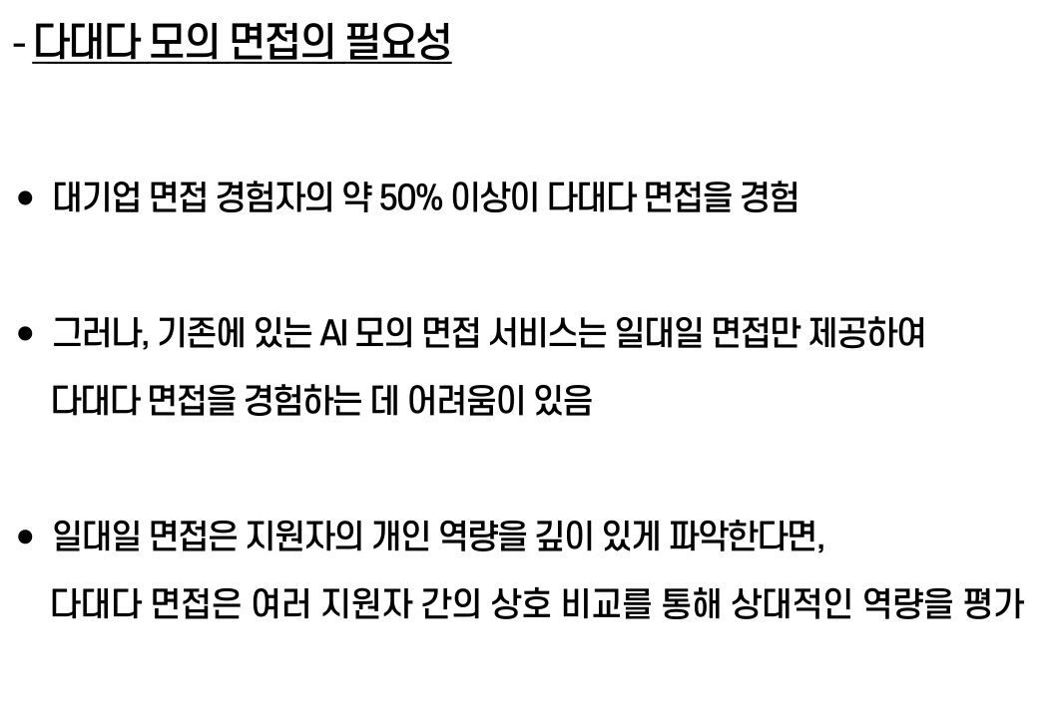
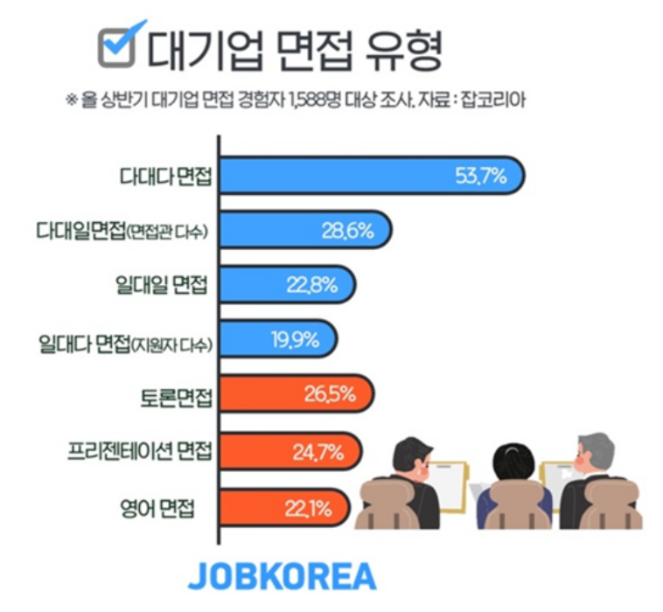

Notes:
오른쪽에 나와있는 설문 조사를 보시면, 대기업 면접 경험자의 50퍼센트 이상이 일대일 면접이 아닌 다대다 면접을 진행했다고 나와있습니다. 그러나 기존에 있는 AI 모의 면접 서비스는 1대1 면접만 제공하여, 다대다 면접을 경험하는데 어려움이 있습니다.
일대일 면접은 지원자의 개인 역량을 깊이 있게 파악한다면, 다대다 면접은 여러 지원자 간의 상호 비교를 통해 상대적인 역량을 평가한다는 차이가 있기 때문입니다.

Slide 8
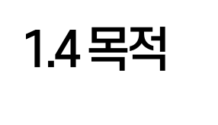
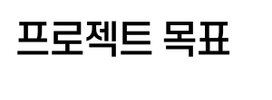
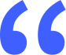
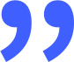
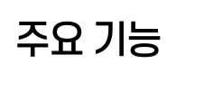




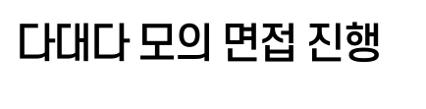
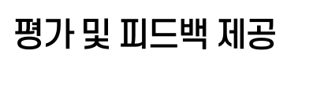
Notes:
네 그래서 저희 프로젝트의 목표는 방금 말씀드렸던 한계를 해결하기 위함이라고 말씀드릴 수 있겠는데요. 지원자가 실전 대응력을 키울 수 있는 AI 기반 다대다 모의면접 시뮬레이터를 제공하는 것입니다.
해당 목표를 달성하기 위한 저희의 주요 기능은 총 3가지인데요
먼저 이력서와 채용공고를 기반으로 하여 개인 맞춤형 질문 생성을 한다는 것입니다.
두번째로는 다대다 모의 면접을 진행하는 것입니다.
마지막으로는 모의면접만 보는 것이 아니라 질문과 답변에 대한 피드백도 제공해준다는 것입니다.

Slide 9
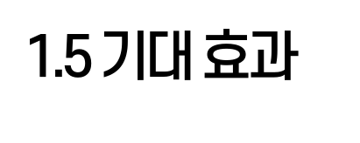
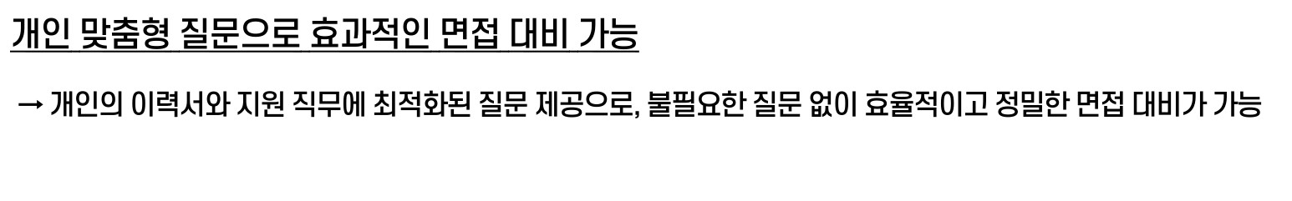
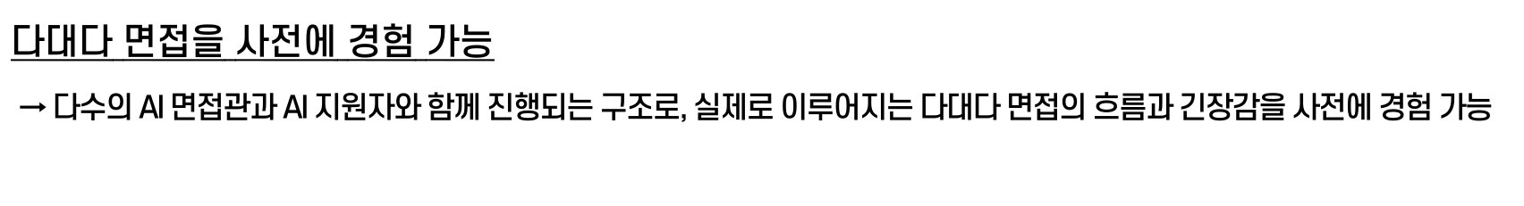
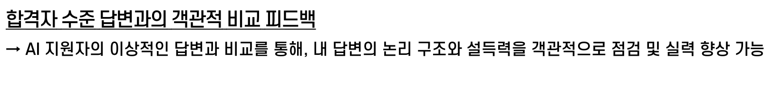
Notes:
그렇게 했을 때 각 기능을 통해 달성할 수 있는 기대 효과는 다음과 같습니다
먼저 개인의 이력서와 지원 직무에 최적화된 질문 제공으로, 불필요한 질문 없이 효율적이고 정밀한 면접 대비가 가능합니다.
다수의 AI 면접관과 AI 지원자와 함께 진행되는 구조로 실제로 이루어지는 다대다 면접의 흐름과 긴장감을 사전에 경험 가능하다는 것입니다.
마지막으로는 AI 지원자의 이상적인 답변과 비교를 통해, 내 답변의 논리 구조와 설득력을 객관적으로 점검하고 실력 향상이 가능하다고 봅니다.

Slide 10
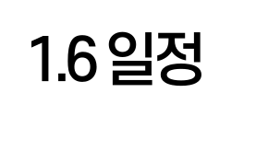
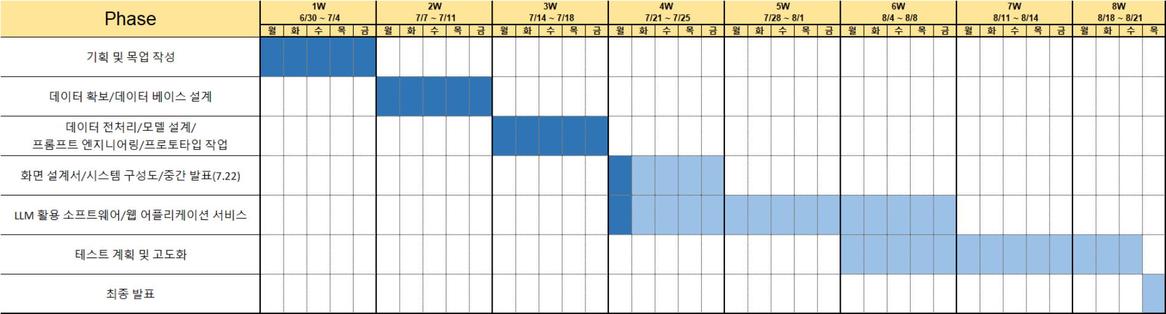
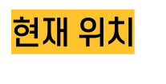

Notes:
네 다음은 저희가 진행한 일정을 나타낸 것입니다.
네 그래서 현재 위치까지 진행됐습니다.
여태까지 진행한 내용을 말씀드리겠습니다.

Slide 11



Notes:
이제 저희가 어떻게 진행했는지 말씀을 드리겠습니다.
기획, 데이터는 어떻게 수집했으며, 모델 설꼐는 어떻게 했곻 웹서비스 프로토타입을 어떻게 만들었는지 설명하고 어려웠던 점과 해결 방안을 말씀드리겠습니다.

Slide 12
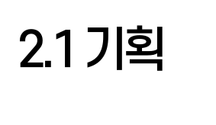
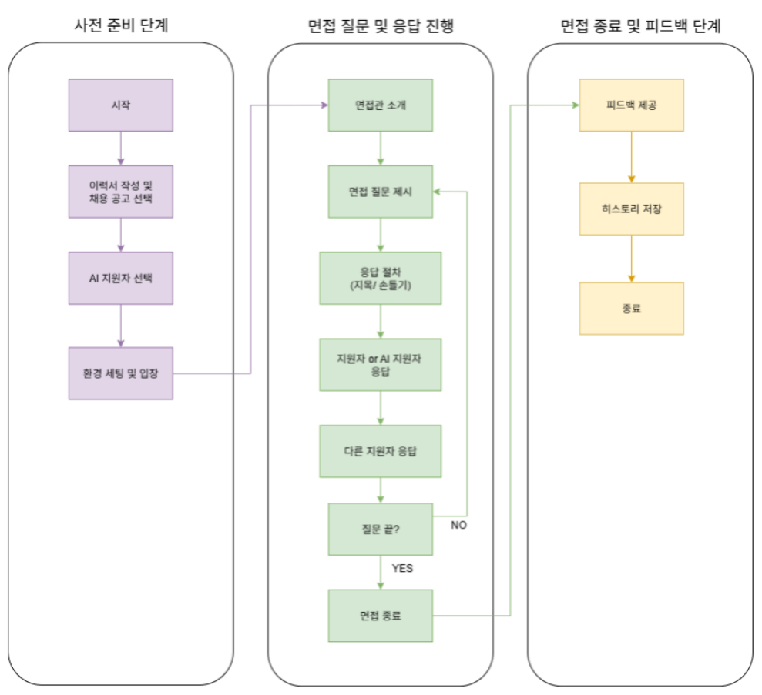
Notes:
네 먼저 저희의 면접 흐름을 그려보았었는데요
먼저 사전 준비 단계를 거칩니다 이때, 이력서 작성 및 채용 공고를 선택을 하고 AI 지원자를 선택하고, 환경 세팅(마이크, 잘 들리는지)을 확인하고 면접 방으로 입장하게 됩니다.
그리고 면접이 진행되는데요
면접관 소개가 먼저 진행됩니다. 그리고 면접 질문을 제시하게 되는데 이 때 누가 먼저 답을 할지 면접관이 지목을 하거나, 손들기 버튼을 통해 먼저 대답을 할 수 있습니다. 그리고 남은 사람도 대답을 하는 형식으로 진행이 되는데요.
그렇게 질문이 다 끝날때까지 반복되는 형식입니다. 그리고 질문이 다 끝나면 면접이 끝나게 되며 피드백을 제공한다고 봐주시면 될 것 같습니다. 그리고 면접 히스토리가 저장되며 전체적인 면접이 끝나게 되는 형식으로 플로우를 설정했습니다.

Slide 13
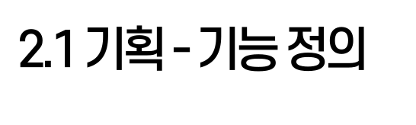
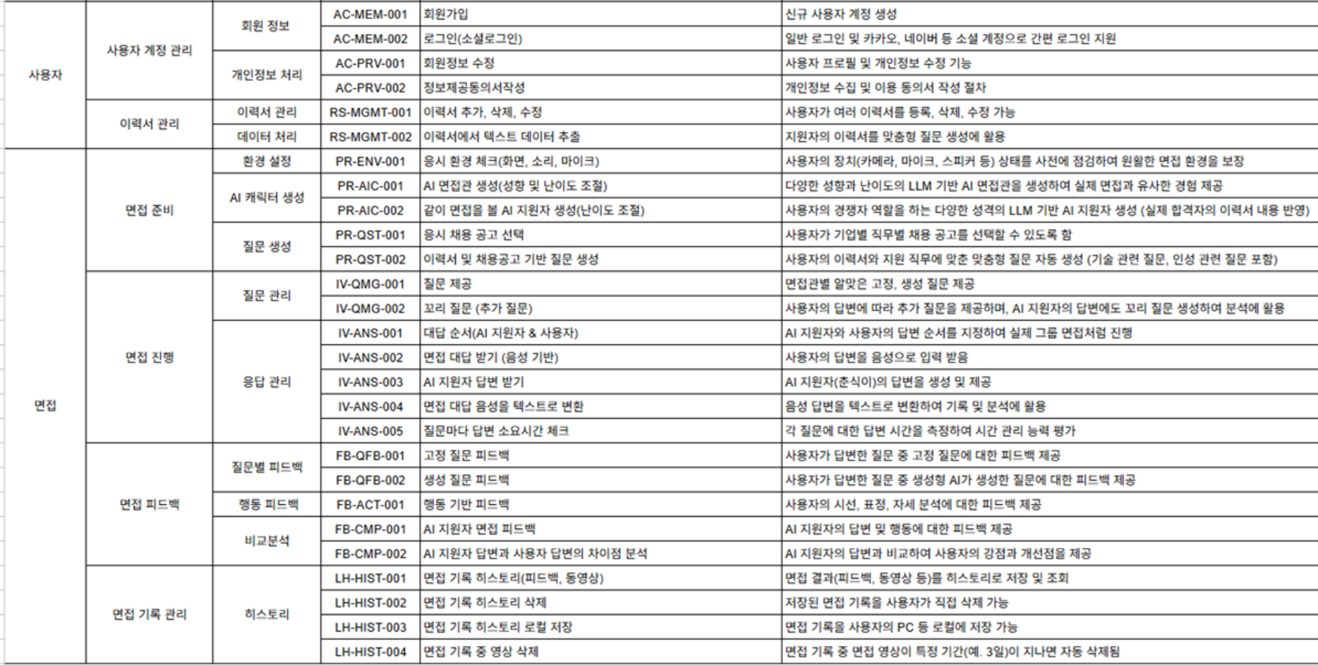

Slide 14
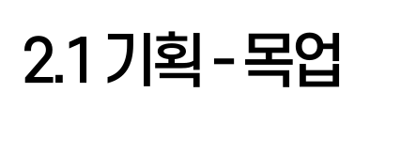
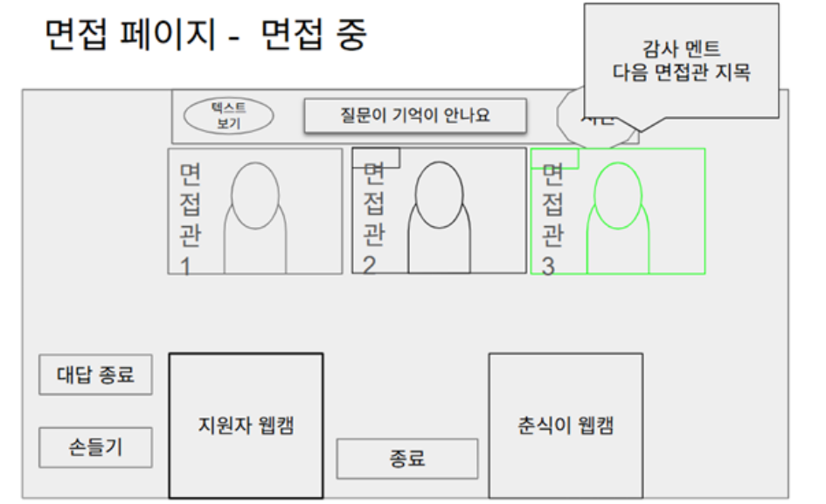
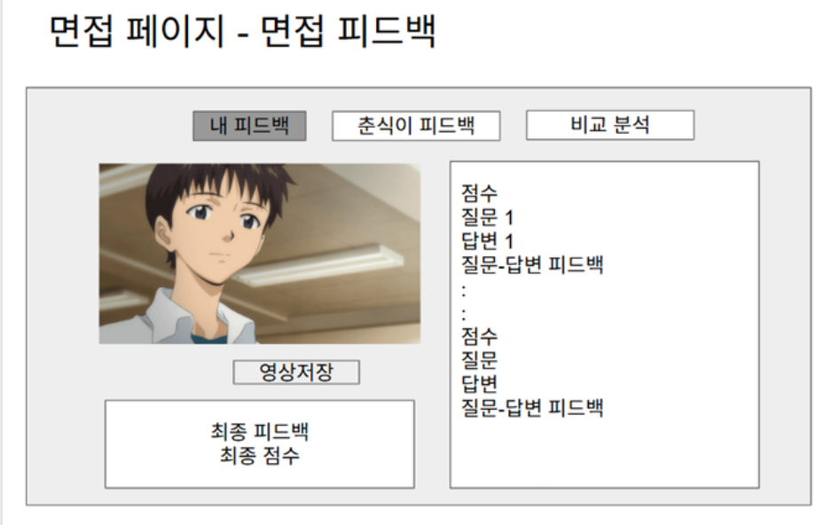

Slide 15
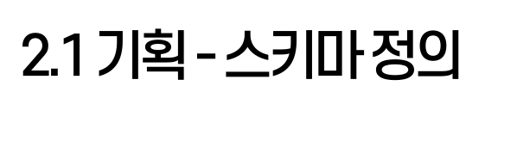
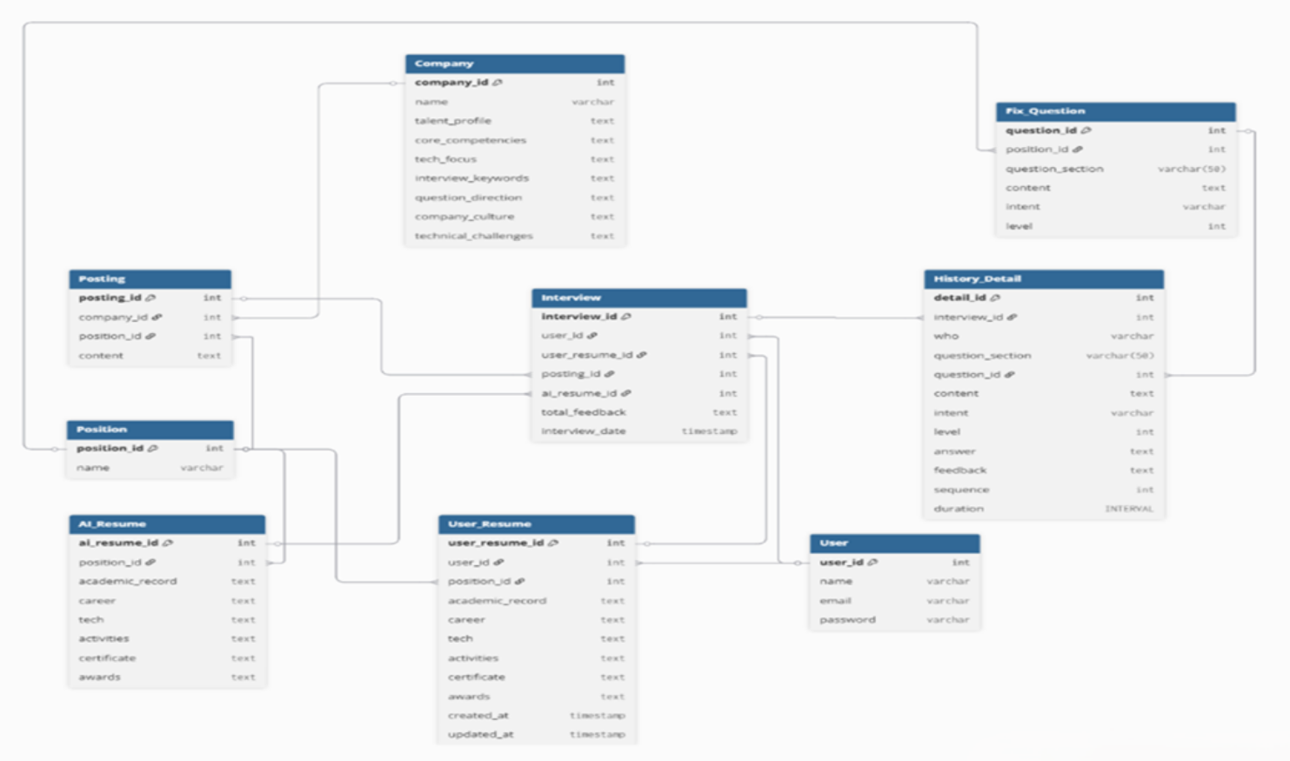

Slide 16
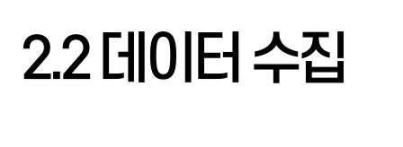
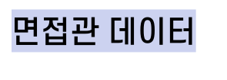
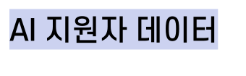

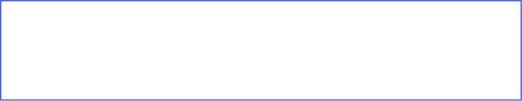







Notes:
네 그리고 나서 필요한 데이터를 수집하였습니다.
저희는 총 5개의 다른 데이터를 수집하였습니다.
그 중 4개의 데이터는 AI 면접관에게 사용될 데이터라고 봐주시면 될 것 같습니다.
기업 데이터는 기업별 원하는 인재상, 기업별 중요 키워드,회사의 비전 및 핵심 가치가 포함되어있는 내용입니다.
면접 기출 질문 및 예상 질문 모음은 링커리어에서 수집한 데이터입니다.
채용 공고 데이터는
그리고 면접 Q&A 데이터셋은 질문-답변을 쌍으로 구성되어있는 데이터입니다.
이력서 데이터는 링커리어에서 수집하였습니다.

Slide 17











Notes:
자세하게 설명을 드리자면 기업 데이터는 각 기업의 홈페이지와 블로그들을 통해 수집을 하였고, 스키마의 key 값에 맞춰 LLM을 통해 정리하였습니다.

Slide 18





Notes:
다음은 면접 기출 질문 및 예상 질문 모음은 링커리어에서 수집을 하였습니다. 그리고 스키마의 key 값에 맞춰 LLM을 통해 정리하였습니다.

Slide 19





Notes:
다음은 채용 공고 데이터입니다.
이또한 각 기업 홈페이지에서 수집을 하였으며 LLm을 통해 정리하였습니다.

Slide 20






Notes:
다음으로는 이력서 데이터입니다.
링커리어와 같은 합격 자소서 데이터를 구할 수 있는 곳에서 수집을 하였으며, 이력서의 컬럼을 정의하고, LLm을 통해 이력서 내용을 생성하였습니다.

Slide 21











Notes:
그리고 면접 Q&A 데이터입니다.
저희는 먼저 직무를 ICT로 정해놓고 추후에 확장하려고 생각하였습니다. 그래서 ict 직무 관련 면접 데이터만 가지고 왔는데요. 오디오 파일을 제외하고 텍스트 파일만 다운 받았습니다.
그리고 파이썬을 이용해서 불용어 제거, 공백 제거를 진행하였습니다.
그리고 두가지 방법으로 전처리를 진행하였는데요
뒤에서 머신러닝에 사용하기 위해 점수를 생성하는 작업을 위에서 거쳤구요
아래에서는 고정 질문을 추출하기 위한 전처리를 거쳤습니다

Slide 22


Notes:
네 그래서 머신러닝에 사용될 점수를 뽑기 위해 먼저 KoSBERT를 활용하여 답변과 질문의 유사도 기반 점수를 추출하였습니다. 그리고 minmax scaler를 사용하여 정규화를 한번 진행하였구ㅠ요

Slide 23









Notes:
방금 진행했던 crossEncoder 기반 유사도 점수에, 답변 당시의 감정이 어땠는지 긍정 중립, 부정으로 매핑하여 가충치를 부여하였습니다. 그리고 대답 원문의 길이와 대답 요약 길이의 비율을 추가하여 각각의 값의 평균을 냈다고 봐주시면 될 것 같습니다.

Slide 24





Slide 25










Notes:
그리고 고정 질문을 선별하기 위한 작업은 다음과 같이 진행되었습니다.
6,572개의 데이터 중 it 직무 관련 질문 1000개를 선정하였습니다.
그리고 인성/기술/협업으로 각 질문을 매핑을 하였고,
LLM을 통해 질문 품질 점수를 1~10으로 산정하였습니다.
그리고 점수가 8점 이상인 질문 선정을 직접 선정하였습니다.

Slide 26


Notes:
다음은 저희 서비스에 사용되는 모델에 대한 내용입니다.
AI 면접관이 고정 질문을 제공할 때에는 고정 질문 데이터베이스에서 가지고 오게되며, 생성 질문을 제공 할 때에는 채용 공고, 이력서 정보를 참고하여 질문을 생성합니다.
그리고 해당 질문들을 사용자와 AI 지원자 LLM에게 각각 전달되며, 사용자에게 전달 될 때에는 TTS 모델을 통해 제공됩니다. 현재 TTS 모델은 Web Speech API 을 사용하고 있습니다.
그리고 사용자가 음성으로 답변을 하면 STT 모델(Web Speech API )을 통해 텍스트로 변환됩니다. 그리고 각 답변은 채점 머신러닝과 피드백 LLM을 거쳐 피드백을 생성하고, 점수와 텍스트 기반의 피드백의 차이가 큰 경우를 대비하여 최종 피드백 LLM을 거쳐 피드백을 생성합니다. 그리고 면접 히스토리 데이터베이스에 저장됩니다.

Slide 27











Notes:
좀 더 각 모델에 대해 설명을 드리자면
면접관은 프롬프트 작성을 통해 페르소나를 형성하였습니다. 실제 면접에서는 인성 관련 질문, 협업 관련 질문 기술 관련 질문하는 면접관이 따로 있기 때문에 일관성을 유지하기 위함입니다.
그리고 질문은 일반적인 질문 즉 우리 회사에 왜 지원하셨나요?와 같은 고정 질문은 AI-Hub의 데이터에서 선별하여 고정 질문을 만들었고, 생성 질문은 지원자에 맞는 이력서, 채용 공가, 기업 데이터 등을 고려한 생성 질문을 만들었습니다. 사용 모델은 gpt-4o-mini를 사용하였으며 향후 모델 확장 계획은 있습니다.

Slide 28


Notes:
다음은 면접관 모델의 예시입니다.
두번째 화면은 고정 질문을 하는 내용으로 지원 동기를 물어보고 있습니다.

Slide 29

Notes:
세번째로는 지원자 맞춤형 질문을 하는 것을 확인할 수 있습니다.

Slide 30






Notes:
다음은 AI 지원자 모델입니다.
AI 지원자의 경우 이력서 기반으로 AI 지원자 페르소나가 생성되고, 상 중 하 형식으로 프롬프트 엔지니어링을 통해 나이도를 조절 할 수 있습니다.
답변 생성의 경우 위의 페르소나를 기반으로 질문에 대해 LLm이 답변을 생성할 수 있도록 하였습니다.
현재 gpt-40-mini를 사용하고 있고, 향후에는 제미나이, 믿음, 딥시크 등을 활용할 계획이 있습니다.

Slide 31


Notes:
그렇게 설계했을 때, 예시입니다.
맨 위에 백엔드에 지원하여 면접을 보고있고, AI 지원자 정보는 다음과 같습니다. 해당 정보로 프롬프트를 설계하여 면접이 진행되고 있습니다.

Slide 32














Notes:
다음은 저희 채점 및 피드백 모델입니다.
전체적인 구조는 다음과 같은데요
먼저 질문 답변 그리고 전처리를 통해 얻은 점수를 이용하여 머신러닝을 통해 점수를 뽑아내는 방식과
질문 답변 질문 의도를 기반하여 LLM 프롬프트 엔지니어링을 통해 텍스트 피드백을 주는 방식을 거치고 있습니다.
그리고 점수와 텍스트 기반 피드백의 차이가 심할 수 있어 이를 방지하기 위해 최종 피드백 LLM을 한번 더 거쳐 최종 피드백을 얻을 수 있습니다.

Slide 33










Notes:
네 그래서 점수화 모델을 보면 텍스트를 머신러닝에 학습시키기 위해 임베딩을 진행하였습니다. 그리고 해당 모델은 한국어 특화 임베딩 모델이기 때문에 사용하였습니다.
그리고 AutoGluon을 사용하여 최적의 모델 및 파라미터를 도출해냈고, LightGBMXT를 선정하였습니다.
→ 네 근데 그 전에 rf, gbt를 서용하였을 때 성능이 좋지 않아 더 좋은 모델을 찾고자 autogluon을 도입

Slide 34








Notes:
네 여기서 보시는 것처럼 숫자 기반의 학습이기 때문에 RMSE 값이 작으면 작을수록 좋은 모델로 판단하였으면 LightGBMXT 모델을 채택하였고, 그때 파라미터는 다음과 같습니다.

Slide 35






Slide 36



Slide 37


Slide 38


Slide 39


Slide 40














Slide 41




Slide 42









Slide 43



Slide 44


Slide 45


